Slide 1
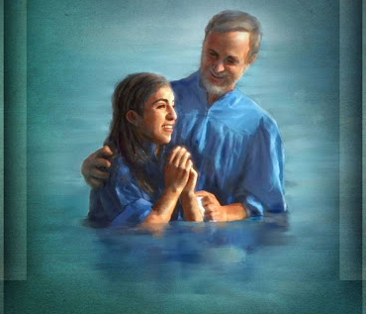
¿Qué significa la frase
“un bautismo” en Efesios 4:5?

Slide 2

“UN BAUTISMO” EFESIOS 4:5.
El bautismo no es simplemente una ceremonia, es un pacto hecho entre Dios y el creyente.
Dios nos cuida, nos sostiene
y nos da la vida eterna.
La parte nuestra es la obediencia total a su Palabra.

Slide 3
“UN BAUTISMO” EFESIOS 4:5.
El bautismo es un símbolo de la muerte y la resurrección de Cristo que aplicado por el Espíritu
y manifestado públicamente en la ceremonia bautismal constituye un pacto entre el creyente y Dios.
Así como Cristo se levantó de la tumba, el cristiano se levanta de una vieja vida de pecado a una nueva vida en Cristo.

Slide 4
Romanos 6:3. “¿O no sabéis que todos los que hemos sido bautizados en Cristo Jesús, hemos sido bautizados en su muerte?
Romanos 6:4. Porque somos sepultados juntamente con él para muerte por el bautismo, a fin de que como Cristo resucitó de los muertos por la gloria del Padre, así también nosotros andemos en vida nueva.
Romanos 6:5. Porque si fuimos plantados juntamente con él en la semejanza de su muerte, así también lo seremos en la de su resurrección”.

Slide 5
«Un bautismo» en Efesios 4:5 no se refiere a que el bautismo en agua debe aplicarse una sola vez en la vida.
Ese no es el tema.
En Efesios 4 el apóstol Pablo está hablando de la unidad de la iglesia.
Unidad que es dada por el Espíritu
en siete asuntos fundamentales
vinculados por la paz.

Slide 6
Los siete asuntos de la unidad del Espíritu.
un cuerpo
un Espíritu
una misma esperanza
un Señor
una fe
un bautismo,
un Dios

Slide 7
LA UNIDAD DEL ESPIRITU.
3. «Solícitos en guardar la unidad del Espíritu en el vínculo de la paz;
4. un cuerpo, y un Espíritu, como fuisteis también llamados en una misma esperanza de vuestra vocación;
5. un Señor, una fe, un bautismo,
6. un Dios y Padre de todos, el cual es sobre todos, y por todos, y en todos». Efesios 4.

Slide 8
El que ha nacido de nuevo ha entrado en una relación de pacto con Dios, y en ese sentido el bautismo es uno de los elementos de la unidad del Espíritu.
En esta relación pactual, en la condición de bautizado el feligrés participa con los demás creyentes de todos los elementos que hacen parte de la unidad del Espíritu.

Slide 9
Un cuerpo, un Espíritu, una esperanza, un Señor, una fe, un bautismo, un Dios.
El creyente no participa de dos o más cuerpos (iglesias), dos esperanzas, dos pactos, Dios tampoco le exige dos o más ceremonias bautismales.
Estos elementos ocurren uno a la vez en la relación del creyente con Dios.

Slide 10
Pero si el creyente cae en apostasía
y quebranta el pacto, ha echado por tierra su bautismo, ha negado su fe y su relación con Dios, y ya no participa de la paz ni de la unidad del Espíritu.
La apostasía mata la vida espiritual y anula los elementos de la unidad del Espíritu en la experiencia personal.
Lo ha perdido todo.

Slide 11
“UN BAUTISMO” EFESIOS 4:5.
Las bendiciones recibidas por la generosa gracia de Dios se pierden porque las promesas de Dios son condicionales.
Para disfrutar de la paz y la unidad del Espíritu hay que permanecer en Cristo.

Slide 12
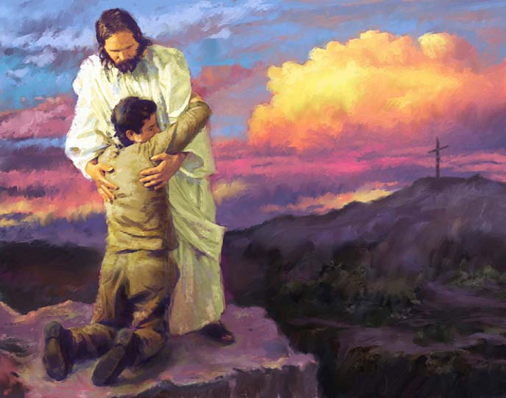
Si el pecador reflexiona y vuelve arrepentido, Dios en su gran amor lo recibe.
Por medio del bautismo en agua renueva el pacto que había invalidado y participa nuevamente de la paz de Dios y de la unidad del Espíritu.
Lo anterior no vale, y estos elementos se incorporan a una nueva y única relación con el Señor.

Slide 13
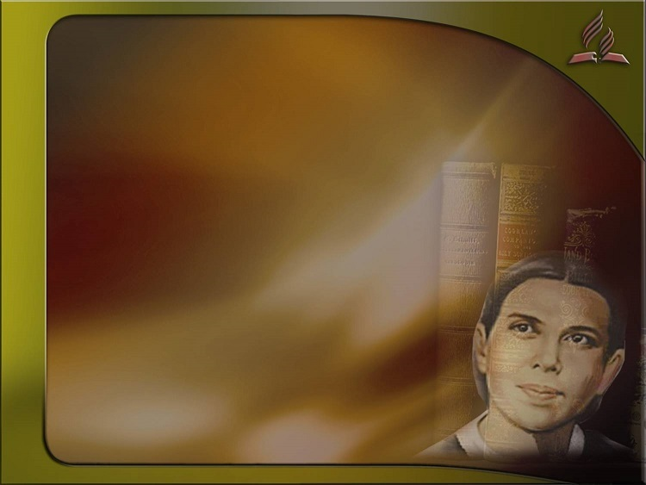
El testimonio White
“El Señor pide una reforma decidida. Y cuando un alma en verdad se ha convertido de nuevo, debe ser bautizada otra vez. Renueve ella su pacto con Dios, y Dios renovará su pacto con ella”.
El Evangelismo, p. 275.

Slide 14
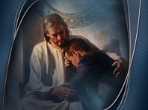
El pecador arrepentido que ha vuelto, no participa ahora de los elementos de la unidad del Espíritu por partida doble o triple, NO.
Él ya no tenía nada.
Éste es un nuevo comienzo.
No dos, ni tres esperanzas o bautismos, sino uno a la vez en su relación con el Señor.

Slide 15
Es decir, el apostata que vuelve al Señor
no participa ahora de dos cuerpos (iglesias), dos Espíritus, dos esperanzas, dos Señores, dos fes, dos bautismos y dos Dioses.

Slide 16
Si con la expresión “un bautismo” en Efesios 4:5 el apóstol estuviera diciendo que la ceremonia bautismal solo puede aplicarse una vez en la vida,
entonces, bautizarse por segunda vez sería bíblicamente incorrecto.
Y lo mismo tendría que decirse de los otros elementos de la unidad del Espíritu, a los cuales también se refiere como un o una.
Un cuerpo, un Espíritu, una esperanza, un Señor, una fe, un bautismo, un Dios.

Slide 17
Significaría entonces que el apóstata que vuelve arrepentido no podría volver a tener esperanza, o no podría entregarse nuevamente al Señor porque sería bíblicamente incorrecto.
Afortunadamente la Biblia no enseña eso.

Slide 18
Lo que hemos perdido, ya no lo tenemos, al renovar el pacto se empieza una nueva y única relación con el Señor.
¿Qué valor tiene un bautismo en el pasado si en el presente se vive en rebelión contra Dios?
“El bautismo con agua no tiene valor alguno a menos que el que se bautiza haya nacido otra vez mediante el Espíritu Santo”. CBA 1Corintios 12:13.

Slide 19

Dios ha hecho provisión para que sus hijos sean obedientes y fieles sin reservas.
“Cuando conozcamos a Dios como es nuestro privilegio conocerle, nuestra vida será una vida de continua obediencia.
Si apreciamos el carácter de Cristo y tenemos comunión con Dios, el pecado llegará a sernos odioso”.
DTG 621.

Slide 20
Pero en realidad no siempre ocurre así. Hay almas que después de haber gustado la gracia del Señor se han vuelto al tenebroso mundo del pecado.
Afortunadamente la gracia no ha terminado, aún pueden regresar y disfrutar nuevamente de la paz y la unidad del Espíritu.
Dios las espera como el padre del hijo pródigo. (Lucas 15:20).

Slide 21
Uno a la vez en una nueva relación con Dios.
3. «Solícitos en guardar la unidad del Espíritu en el vínculo de la paz;
4. un cuerpo, y un Espíritu, como fuisteis también llamados en una misma esperanza de vuestra vocación;
5. un Señor, una fe, un bautismo,
6. un Dios y Padre de todos, el cual es sobre todos, y por todos, y en todos».

